Slide 1

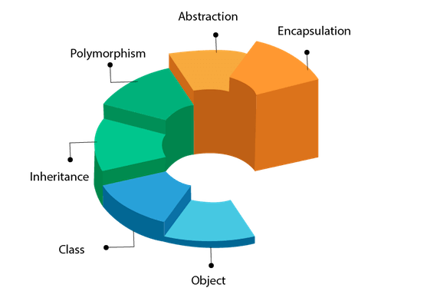


Java’da HashMap ve TreeMap Kullanımı
Nesneye Yönelik Programlama
www.youtube.com/BMderslerim
Hazırlayan : Caner Göztepe 1811404009
Tarih : 01/06/2022
Sürüm : v1
Ders Yürütücüsü : Doç. Dr. İsmail KIRBAŞ

Slide 2
İÇİNDEKİLER
HashMap Nedir?
TreeMap Nedir?
HashMap ve TreeMap Arasındaki Farklar Nelerdir?
HashMap Kullanımı
TreeMap Kullanımı
Örnekler
Yardımcı Kaynaklar

Slide 3
HashMap Nedir?
- Java Collections framework’ün HashMap sınıfı, Hash table veri yapısının işlevselliğini sağlar. Öğeleri key/value (Anahtar/Değer) çiftlerinde saklar. Burada anahtarlar, bir haritadaki her değeri ilişkilendirmek için kullanılan benzersiz tanımlayıcılardır. HashMap Sınıfı, harita arayüzünü kullanır.
- HashMap, HashTable'a benzer, ancak senkronize değildir. Bir anahtar olarak null’ın saklanmasına izin verir, ancak yalnızca bir Null anahtar nesnesi olmalıdır ve herhangi bir sayıda Null değer olabilir. Bu sınıf, haritanın sırasına ilişkin hiçbir şey kaydetmez. Bu sınıfı ve yöntemlerini kullanmak için java.util.HashMap paketini veya üst sınıfını içe aktarmanız gerekir.

Slide 4
TreeMap Nedir?
- Java'daki TreeMap, Map arabirimini ve NavigableMap'i AbstractMap Sınıfı ile birlikte uygulamak için kullanılır. Harita, anahtarlarının doğal (küçükten büyüğe) sıralamasına göre veya hangi constructor kullanıldığına bağlı olarak harita oluşturma zamanında sağlanan bir Karşılaştırıcı tarafından sıralanır, Bu anahtar/değer çiftlerini sıralamanın ve saklamanın oldukça efektif bir yoludur.
Bu sınıf, Java Collections Framework'ün bir üyesidir.
NavigableMap, SortedMap dahil olmak üzere Harita arabirimlerini uygular ve AbstractMap sınıfını genişletir.
TreeMap, boş anahtarlara izin vermez ve bu nedenle bir NullPointerException atılır. Ancak, birden çok boş değer farklı anahtarlarla ilişkilendirilebilir.

Slide 5
HashMap ve TreeMap Arasındaki Farklar ve Benzerlikler
Her iki sınıf da AbstractMap<K, V> sınıfını genişletir.
Her iki sınıf da anahtar/değer eşleşmesi yapılır.
Her ikisinde de bir element eklemek için put() metodu kullanılır
HashMap, tek bir boş anahtara ve birden çok boş değere izin verir TreeMap ise boş anahtarlara izin vermez ancak birden çok boş değere sahip olabilir.
HashMap herhangi bir sıralama sağlamaz, TreeMap’te ise artana göre sıralanır.

Slide 6
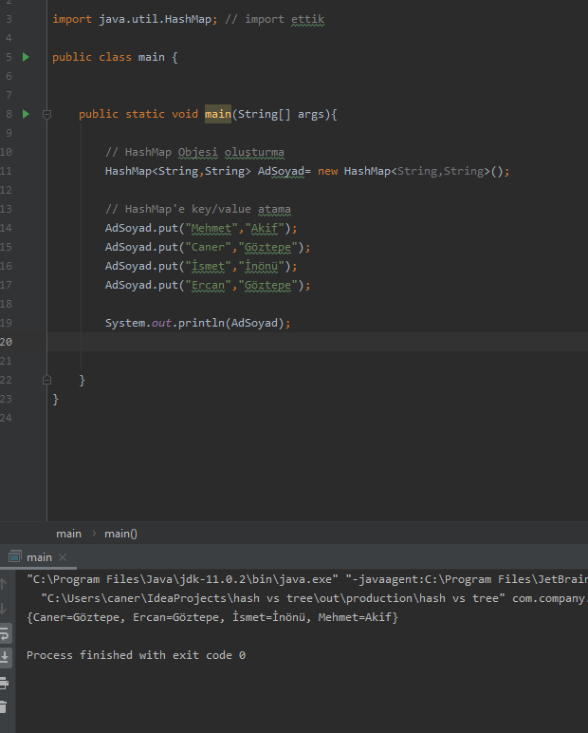
Hashmap

Slide 7
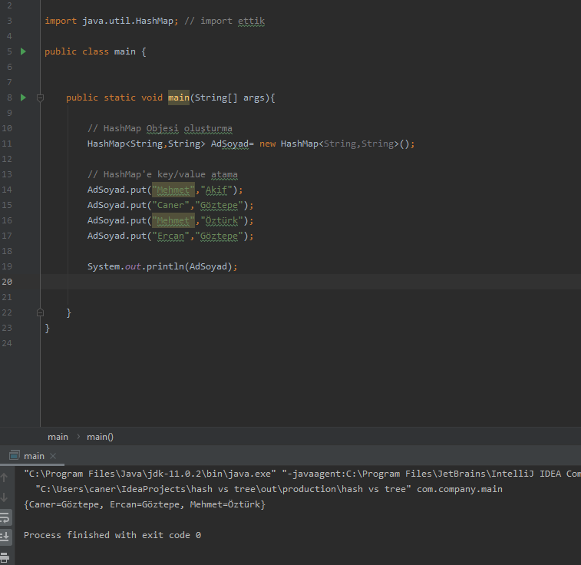
Hashmap

Slide 8
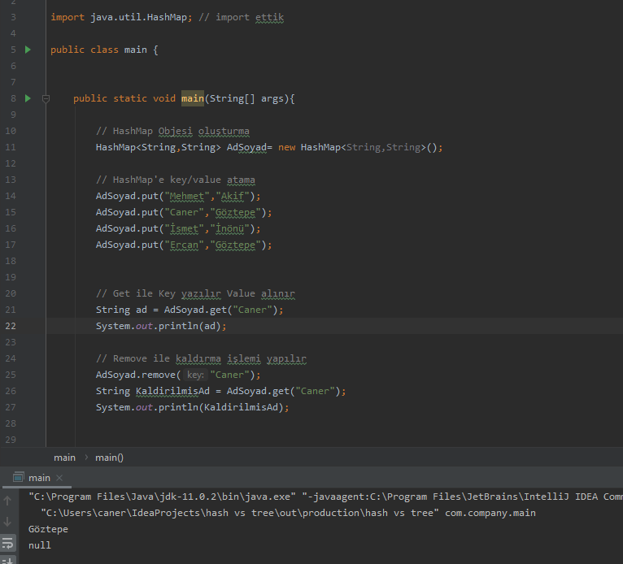
Hashmap

Slide 9
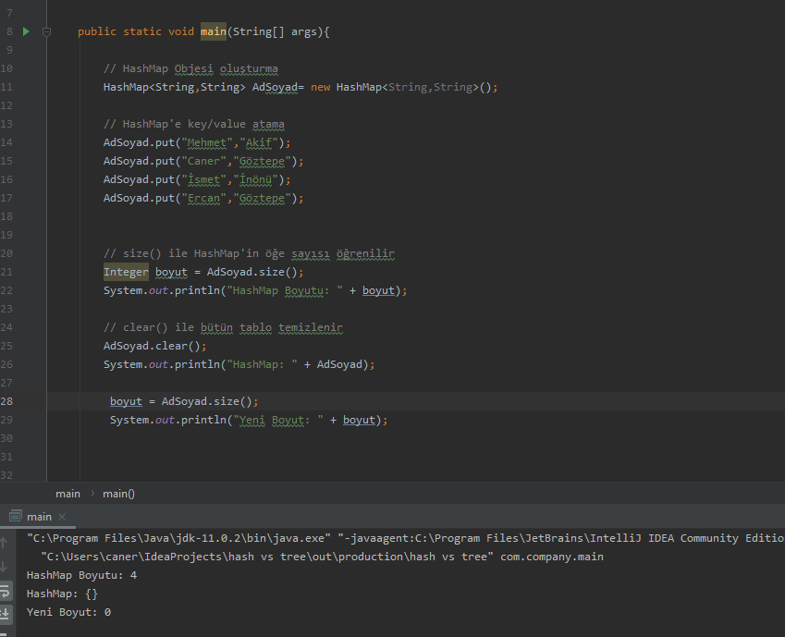
Hashmap

Slide 10
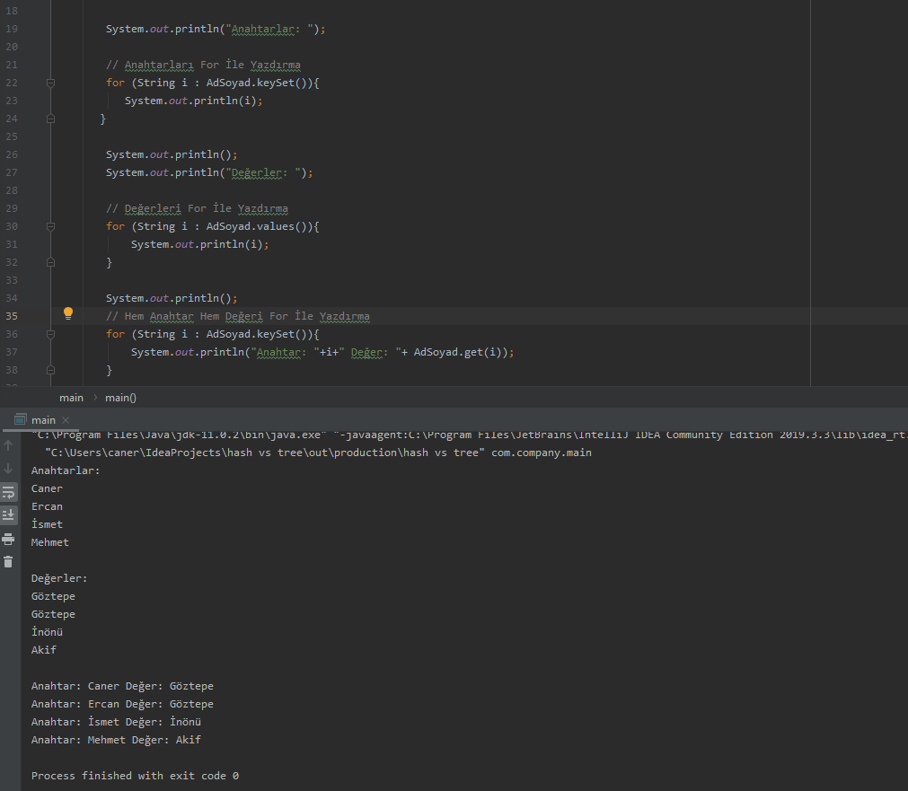
Hashmap

Slide 11
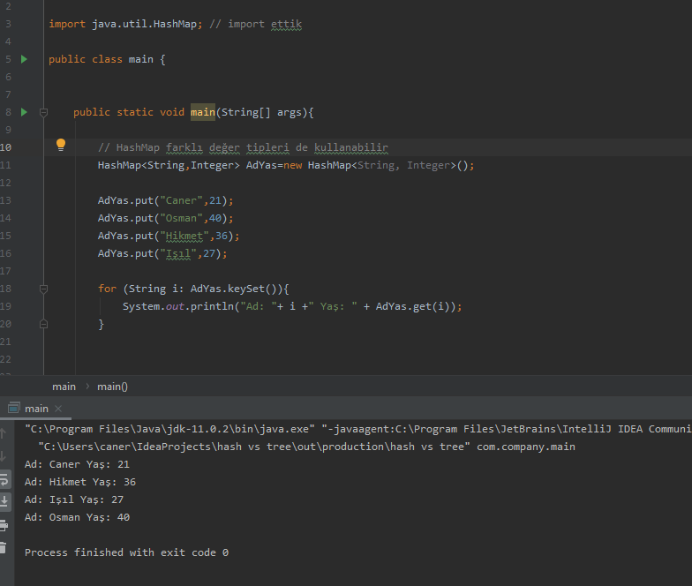
Hashmap

Slide 12
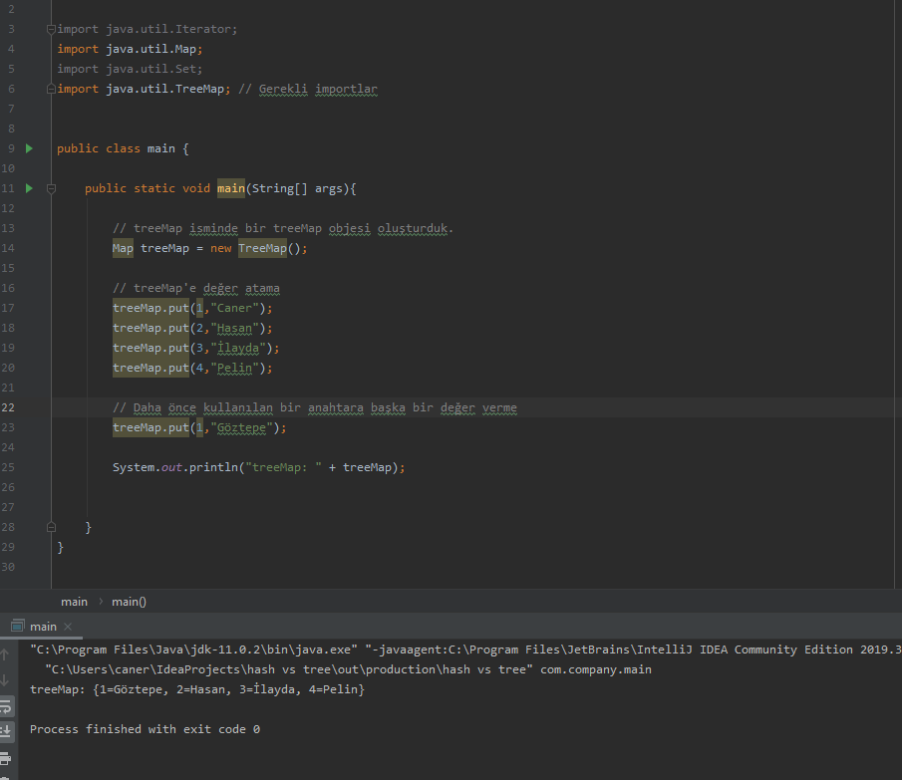
TreeMap

Slide 13
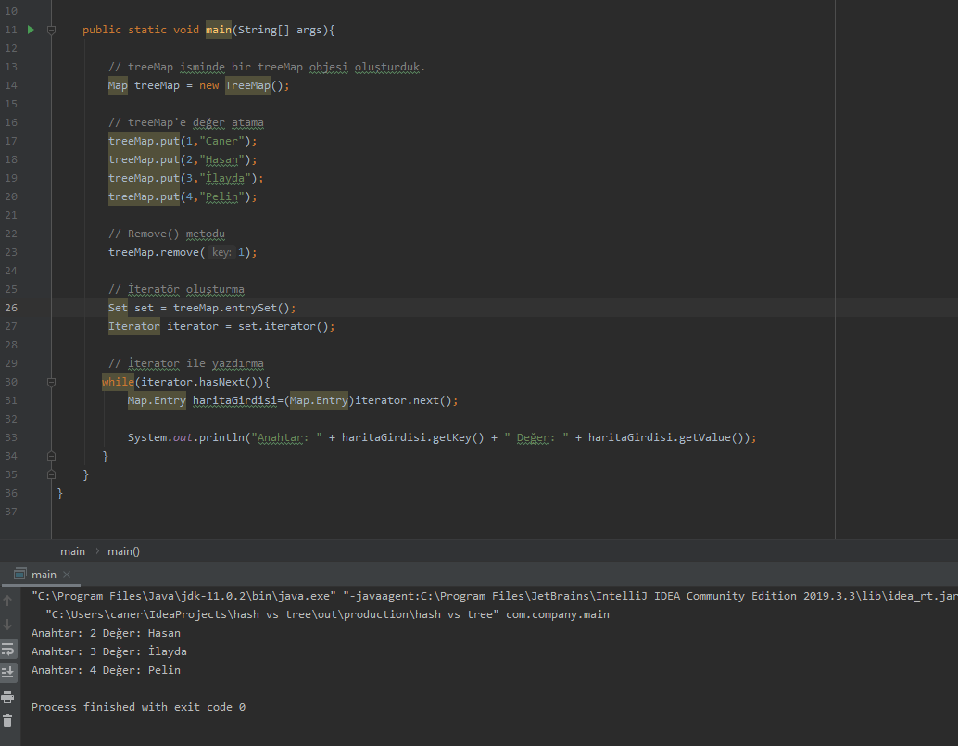
TreeMap

Slide 14
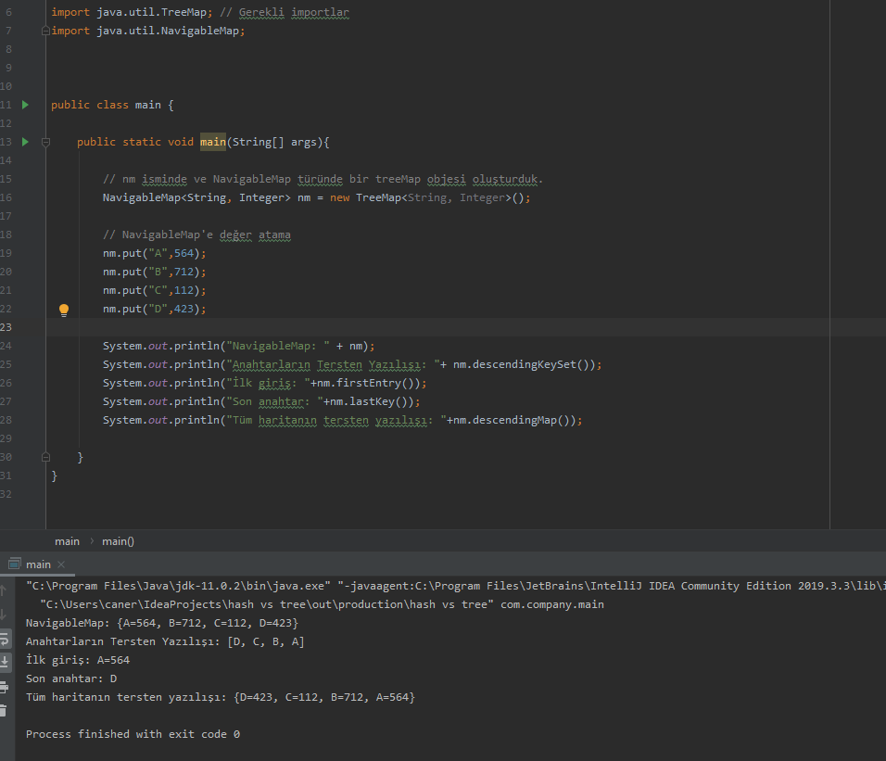
TreeMap

Slide 15
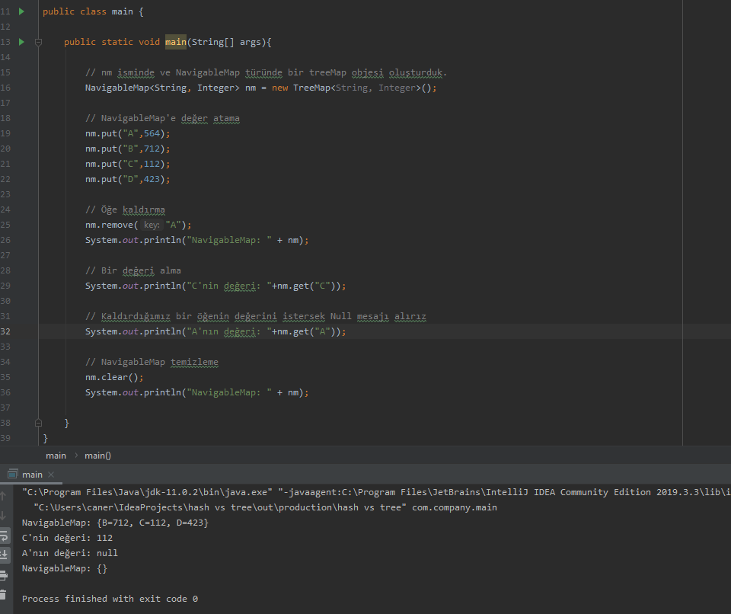
TreeMap

Slide 16
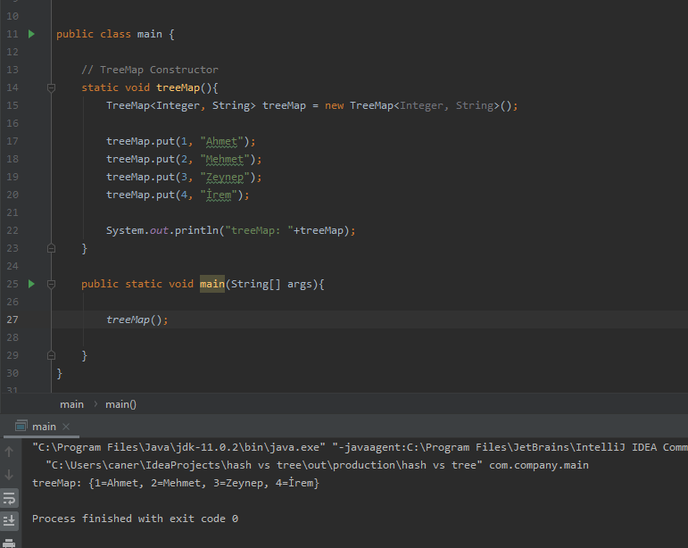
TreeMap

Slide 17
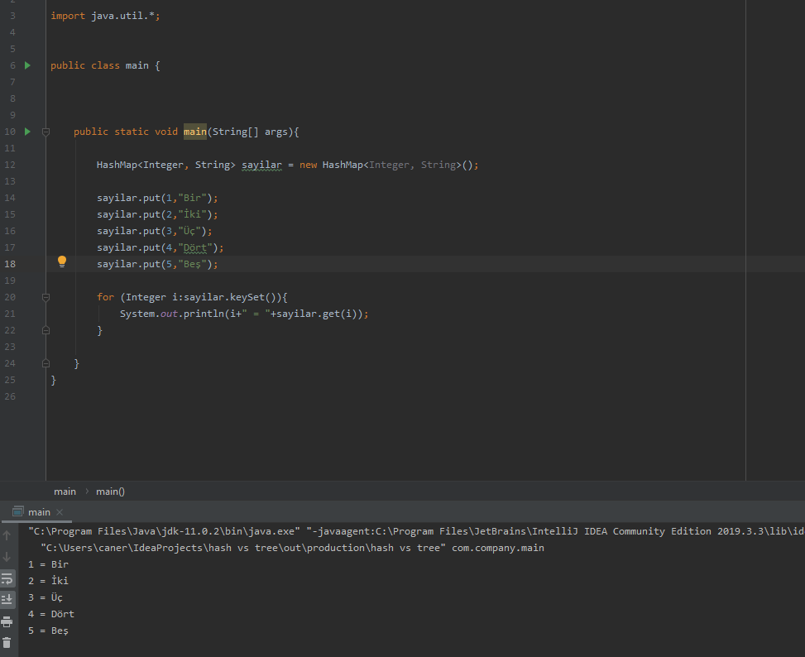
Örnek

Slide 18
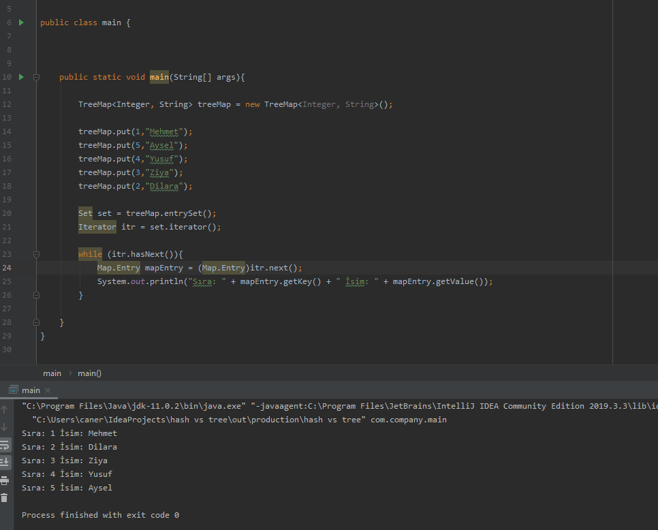
Örnek

Slide 19
Yardımcı Kaynaklar
https://www.javatpoint.com/
https://www.geeksforgeeks.org/
w3schools.com/
https://www.callicoder.com/
https://www.baeldung.com/

Slide 20
İlginiz için teşekkürler…
Nesneye Yönelik Programlama
www.youtube.com/BMderslerim
Hazırlayan : Caner Göztepe 1811404009 E-posta : canergoztepe3535@gmail.com
Tarih : 01/06/2022
Ders Yürütücüsü : Doç. Dr. İsmail KIRBAŞ

